Slide 1
Projektpräsentation PM SS2019 Flying Penguins
22.03.2019
Marie Barsalou
Selin Alagöz
Konstantin Faust
Jannis Heinke
Aygün Selvi

Slide 2
Übersicht
Unser Team
Unser Projekt
Prozesswahl und -anpassung
Wahl der Tools
Projektphasen und Zwischenstände
Schwierigkeiten
Fazit

Slide 3
Unser Team
Marie | Projektleitung, Level-Design, Grafik-Design
Selin | Projektplanung, UI-Design, Programmierung (UI)
Konstantin | Content-Beschaffung, Programmierung, Springer
Jannis | Programmierung (Spielmechanik)
Aygün | Programmierung (Spielmechanik), Git-Merging

Slide 4
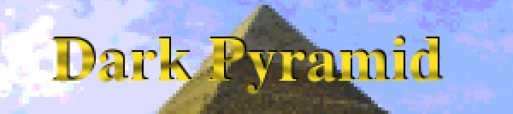
Unser Projekt
Ziel: Mini-Computerspiel für gelegentlichen Spielspaß
Pyramiden-Labyrinth-Dungeon

Slide 5
Unser Projekt
2D-Grafik: realisierbar (viele Vorlagen, selber erstellen)
Mehrere Levels mit speicherbarem Fortschritt
Kurze Levels: schneller Spielspaß
Offline spielbar
Viele Möglichkeiten für Spielschwierigkeiten:
Labyrinth, Darkmode, Gegner, Zeitlimit, Items, Rätsel …

Slide 6
Prozesswahl und -anpassung
Spiralmodell
Frühe Prototypen
Anpassung:
Iterativ: Kundenfeedback, Verbesserungen, regelmäßige Team-Meetings
Inkrementell: Fertige Teilprodukte/Zwischenprodukte

Slide 7
Wahl der Tools
Programmbibliothek:
libGDX (Java)
IDE:
Eclipse, IntelliJ
Versionsverwaltung:
Git
Projektmanagement:
Excel, Word, PowerPoint, Papier
Hilfsprogramme:
Level-Design: Tiled (Tilemap Editor)
Sprites: RPG Maker, GIMP

Slide 8
Projektphasen und Zwischenstände
Meilensteine:
Paper-Prototype, Anforderungsdokument
Software-Prototyp
AP-Tabelle, Projektstrukturplan
Version 1
Beta-Version
Endversion

Slide 9
1. Phase
Game-Design
Anforderungsanalyse
Paper-Prototyping
Framework-Recherche

Slide 10
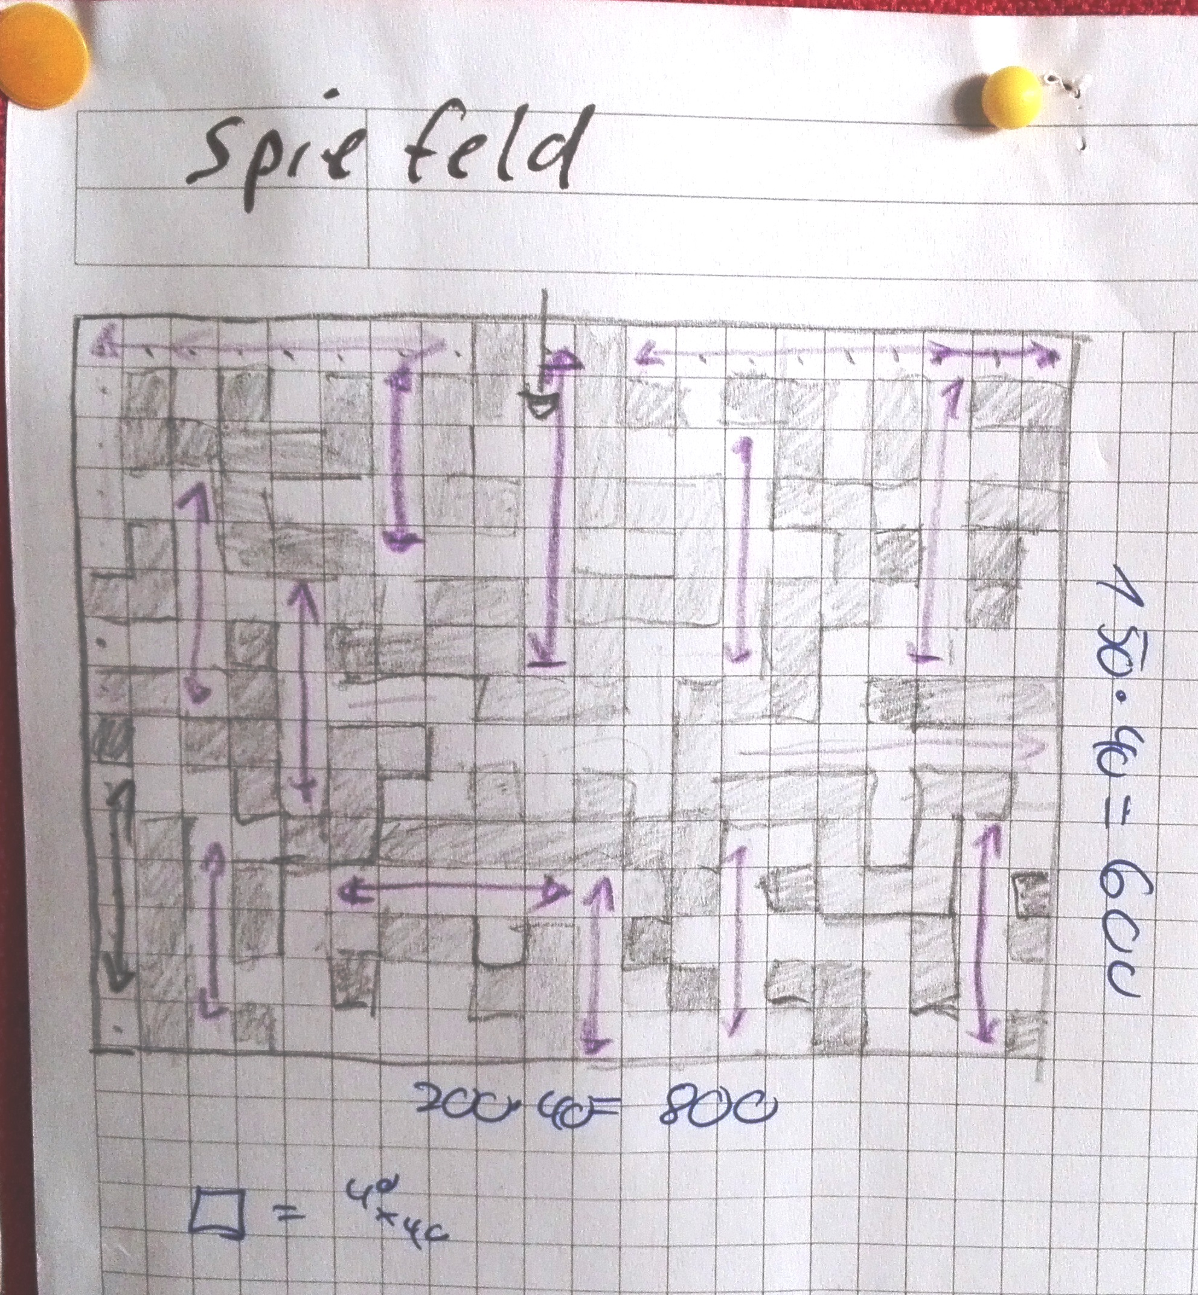
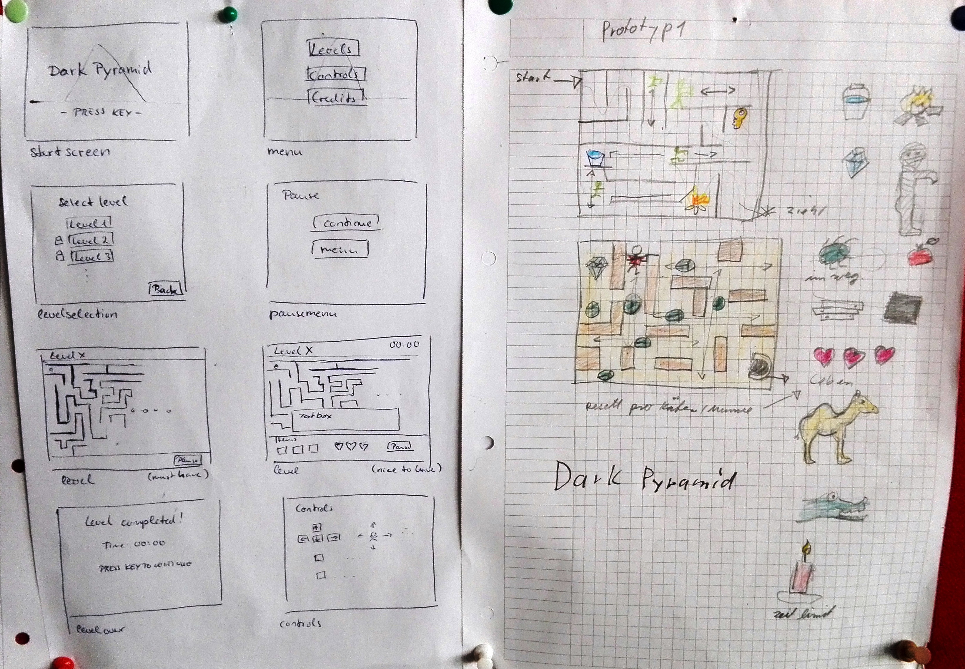
Meilenstein: Paper-Prototype, Anforderungsdokument

Slide 11
2. Phase
Software-Prototyping
Projektplanung

Slide 12
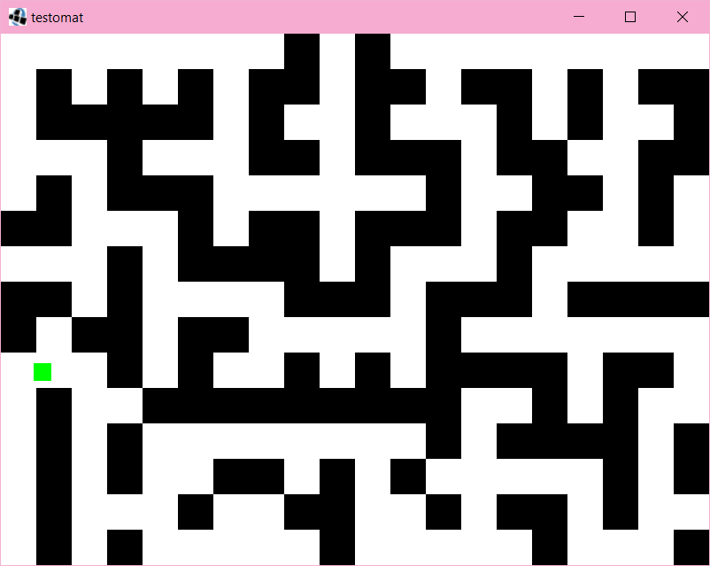
Meilenstein: Software-Prototyp

Slide 13
3. Phase
Projektplanung

Slide 14
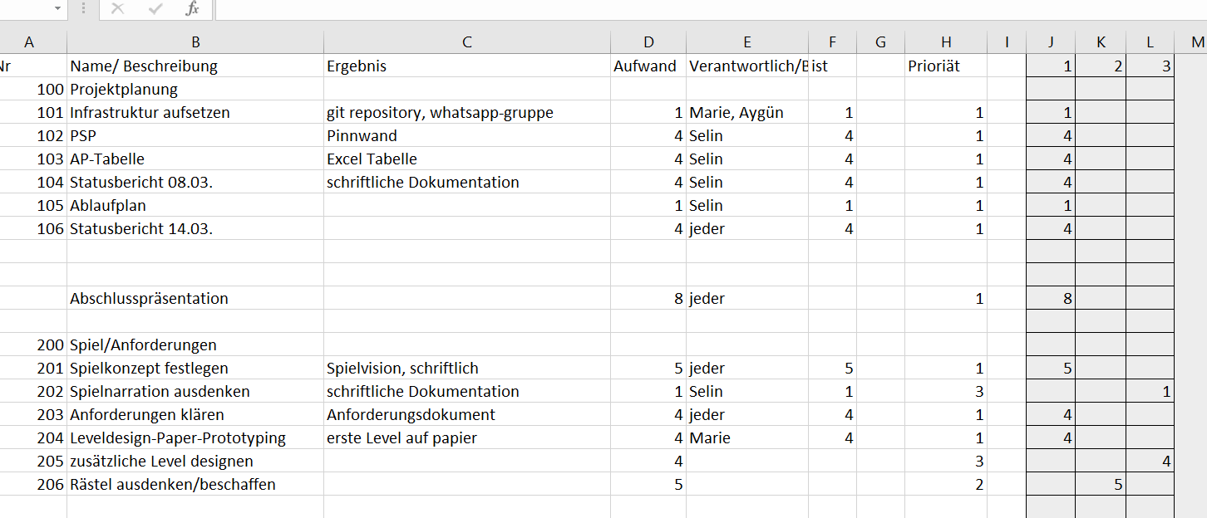
Meilenstein: AP-Tabelle, Projektstrukturplan

Slide 15
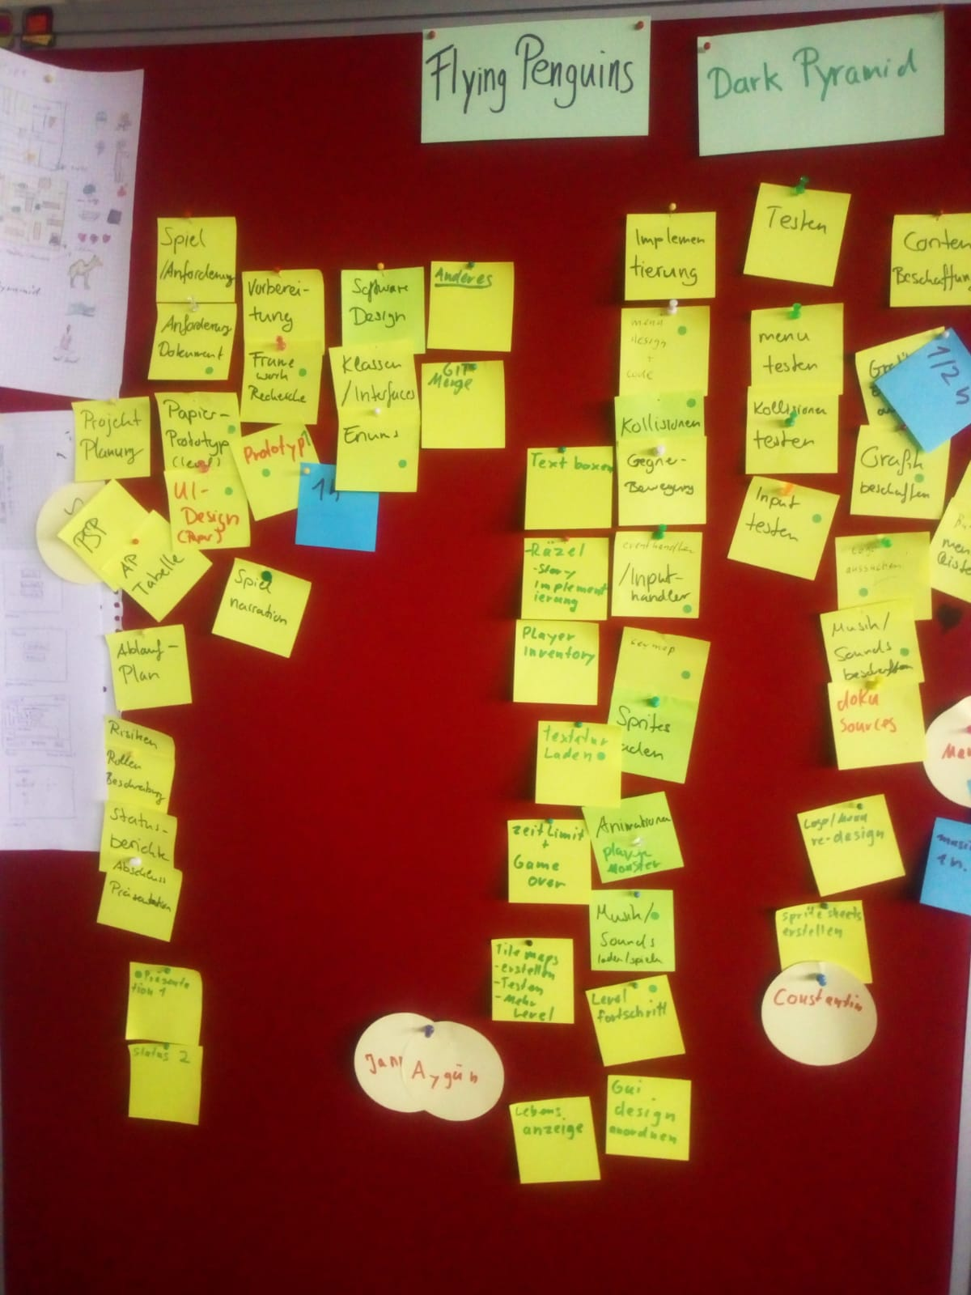
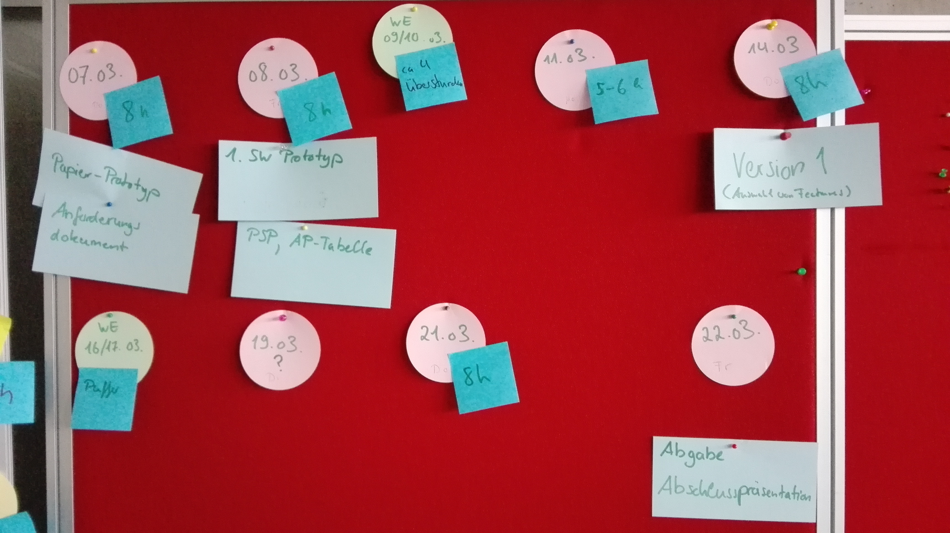
Meilenstein: AP-Tabelle, Projektstrukturplan

Slide 16
4. Phase
Implementierung
Grafik-Design
Level-Design

Slide 17
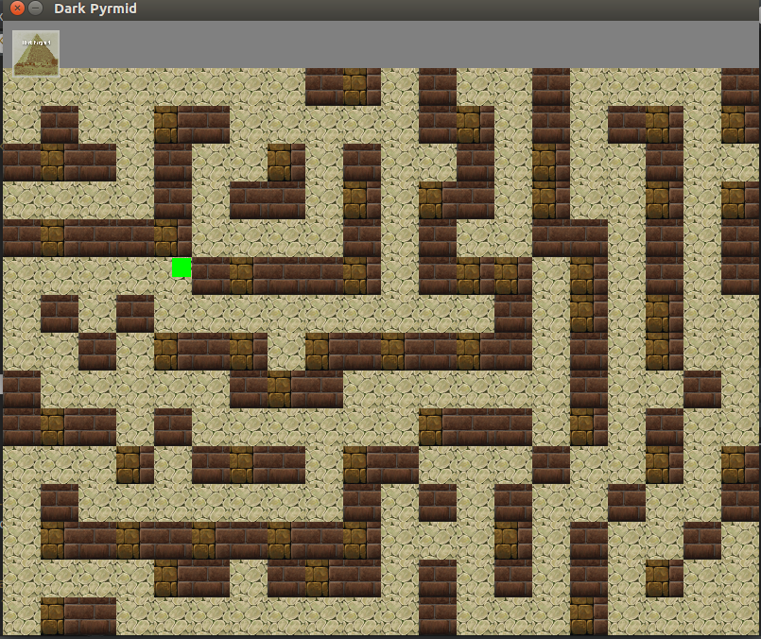
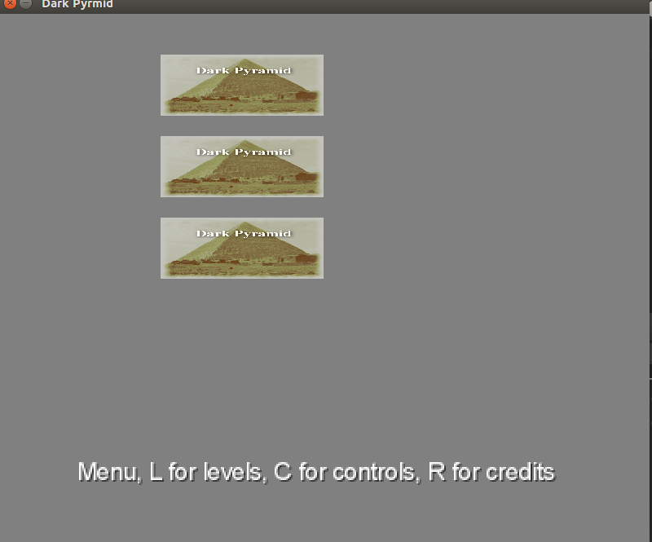
Meilenstein: Version 1

Slide 18
5. Phase
Implementierung
Grafik-Design
Level-Design

Slide 19
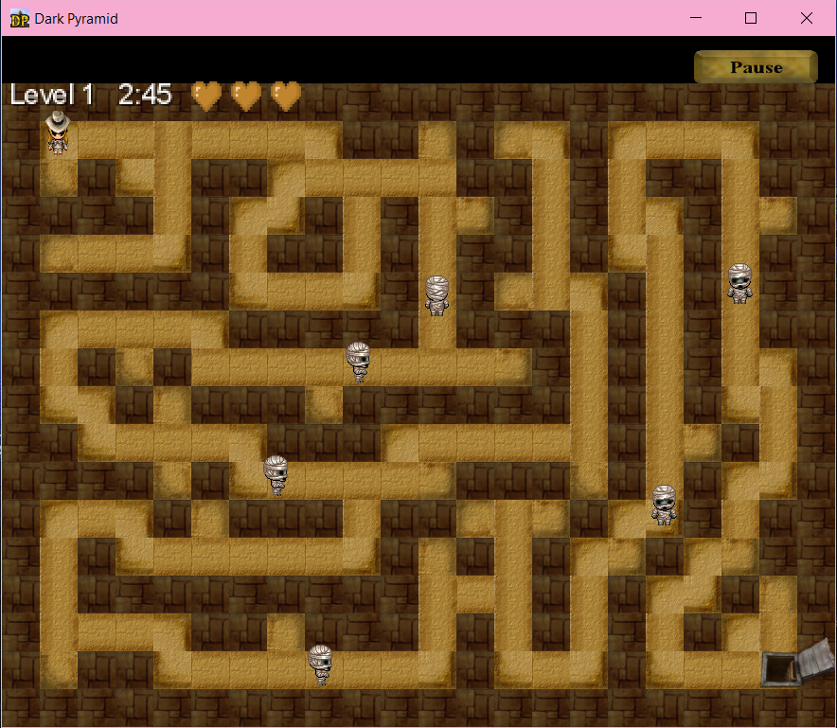
Meilenstein: Beta-Version

Slide 20
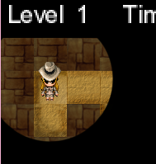
6. Phase
Beta-Testing
Bug-Fixing
Feinschliff

Slide 21
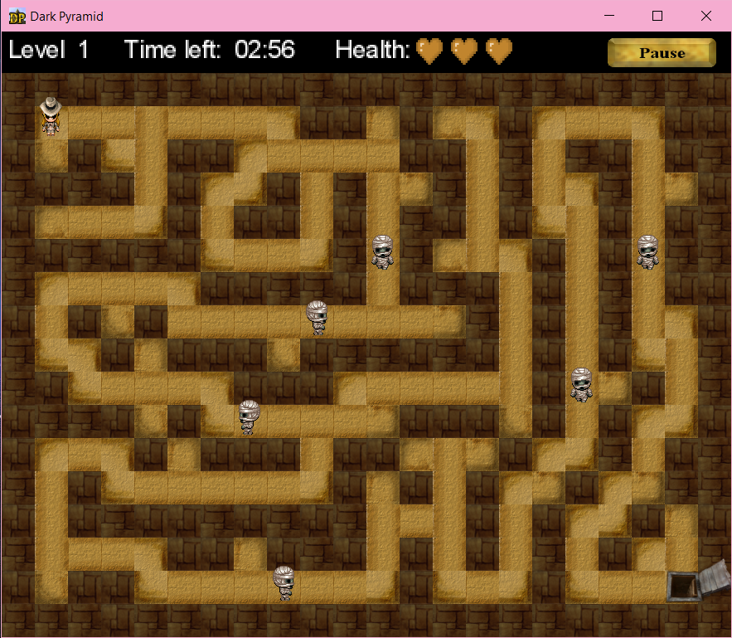
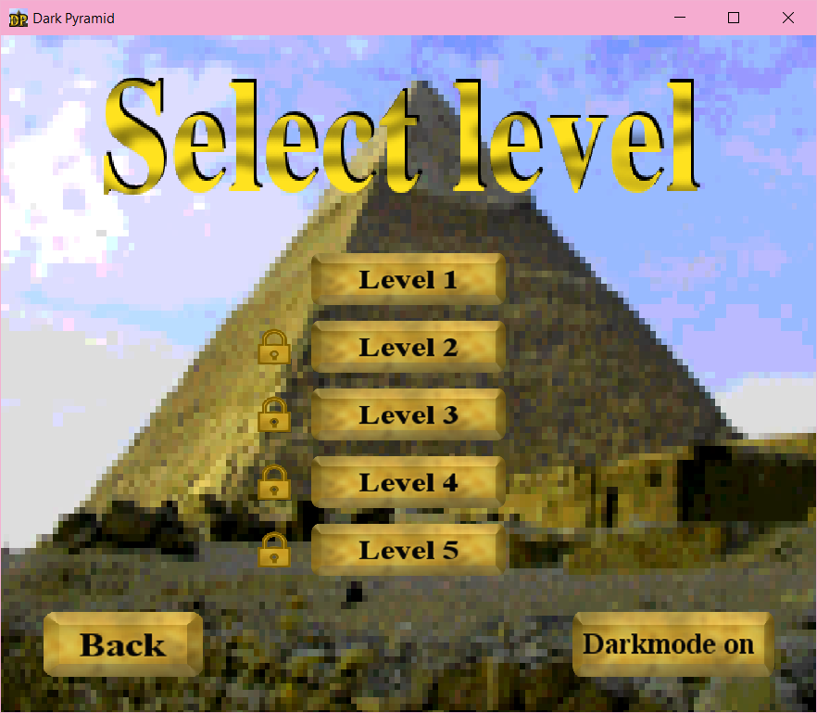
Meilenstein: Endversion

Slide 22
Schwierigkeiten
Startschwierigkeiten
neues Team: wer kann was?
Fehlende Erfahrung
Unsicherheit
Kommunikation
Kompatibilität
Entwicklungsumgebung
Java-Versionen

Slide 23
Schwierigkeiten
Zeitplanung:
Koordination mit anderen Veranstaltungen
Aufwandschätzung:
Fehlschätzungen (positiv, negativ)
Fähigkeiten einzelner Team-Mitglieder
Programmierherausforderungen
Kollisionen, Animationen
Kundenzufriedenheit

Slide 24
Fazit
Team-Erfahrung
Stärken und Schwächen, Rollen
Team-Motivation
Erster „Projekterfolg“
Wissen für folgende Projekte
Großzügige Einarbeitungszeit einplanen
Projektplanung fester Teil der täglichen Projektarbeit
Planen vor dem Arbeiten
An Risiken denken

Slide 25
Fazit
Zeitdruck
Machen statt Planen
Wenig Techniken/Methoden der Projektplanung kennengelernt
Wenig Einarbeitungszeit in die Theorie des Projektmanagements
Kleines Projekt deckt nicht alle Fragen des Projektmanagements ab

Slide 26
Fazit
Zufrieden mit dem Ergebnis
Wissen fürs kommende Projekt
Mehr Zeit für PM wäre schön gewesen

Slide 27
Vielen Dank
für Eure Aufmerksamkeit!

Slide 28
Fragen?

